Slide 1
ヨハネ 3話
五つのパンと二匹の魚
ヨハネ6:1-13

Slide 2
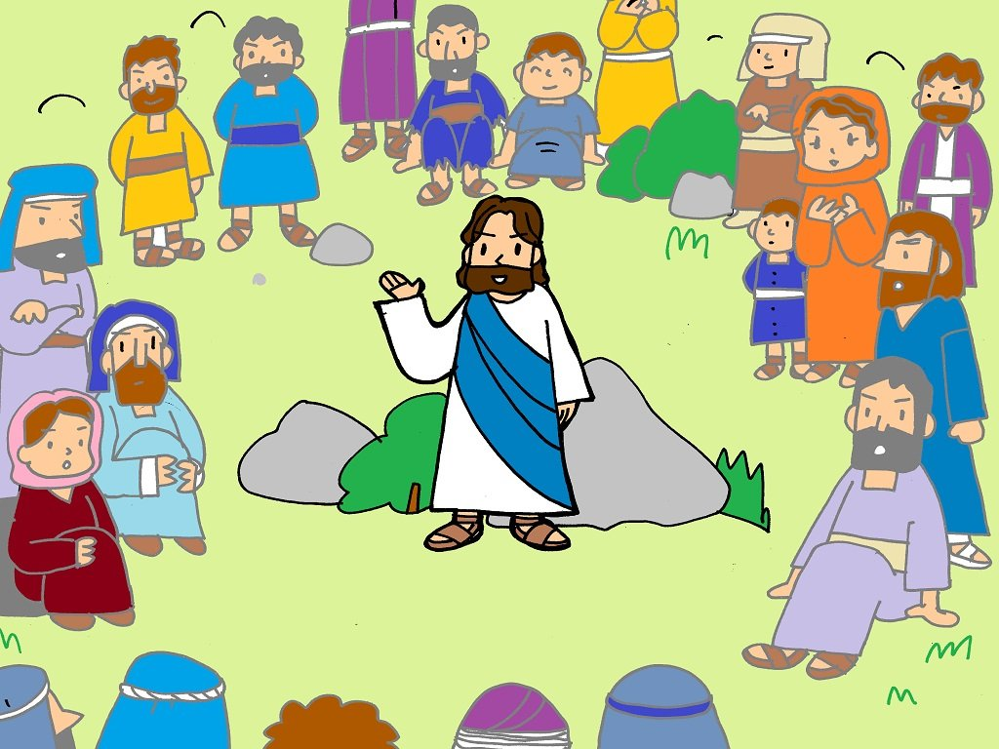

Slide 3
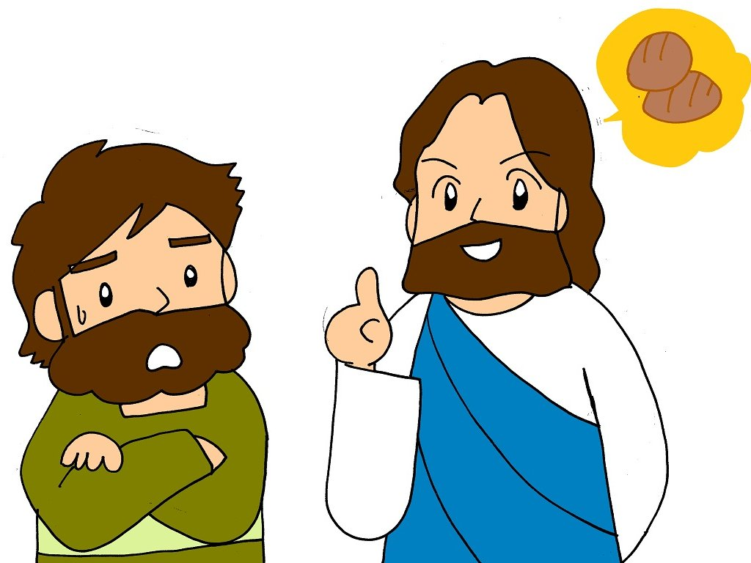

Slide 4
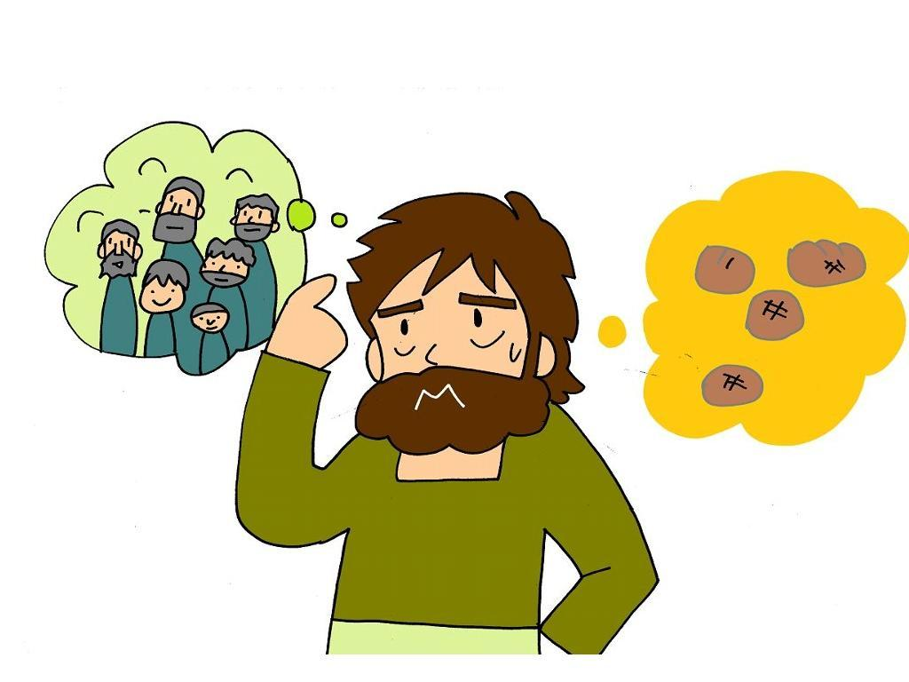

Slide 5
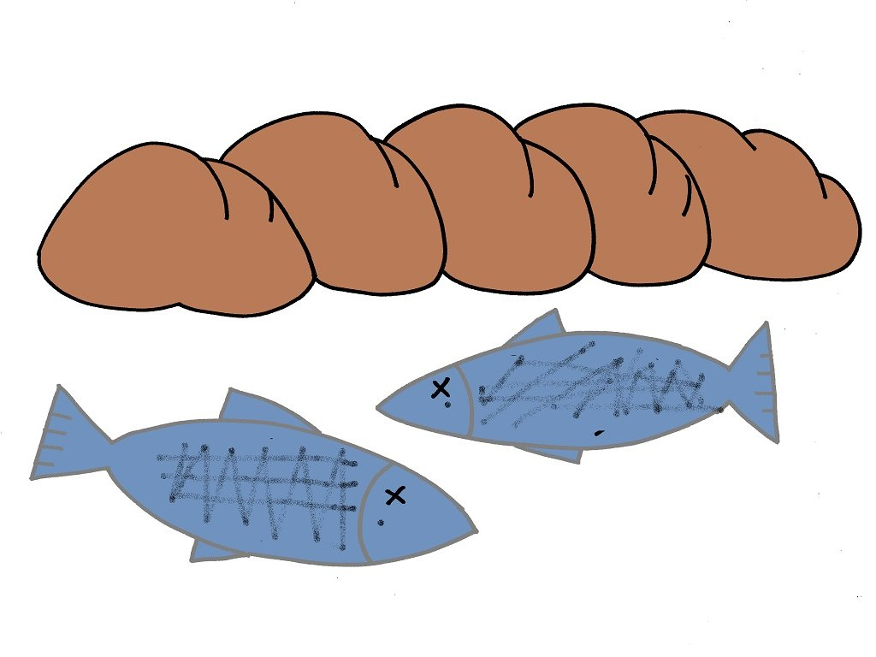

Slide 6
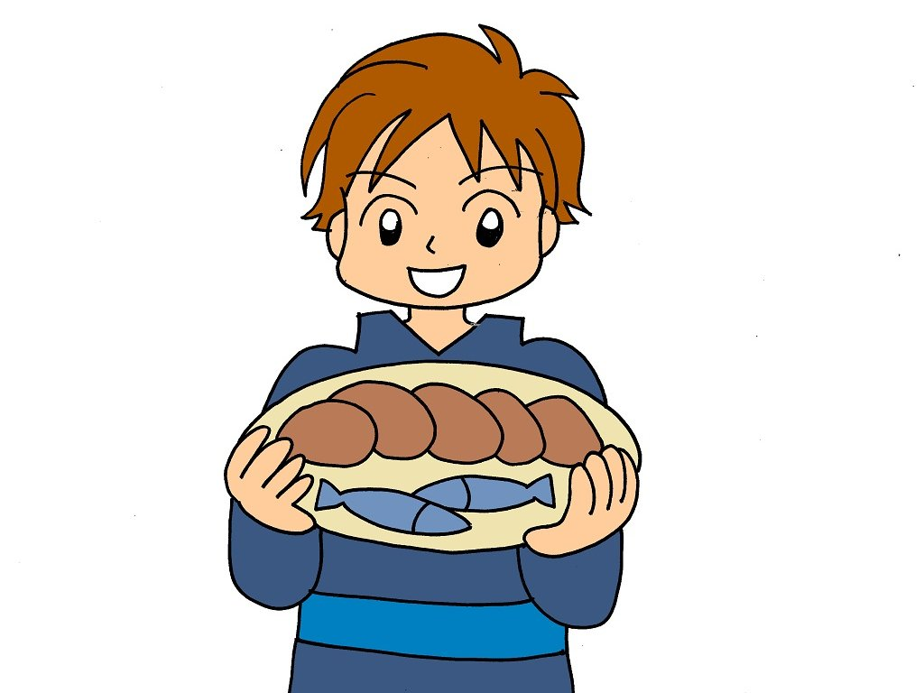

Slide 7
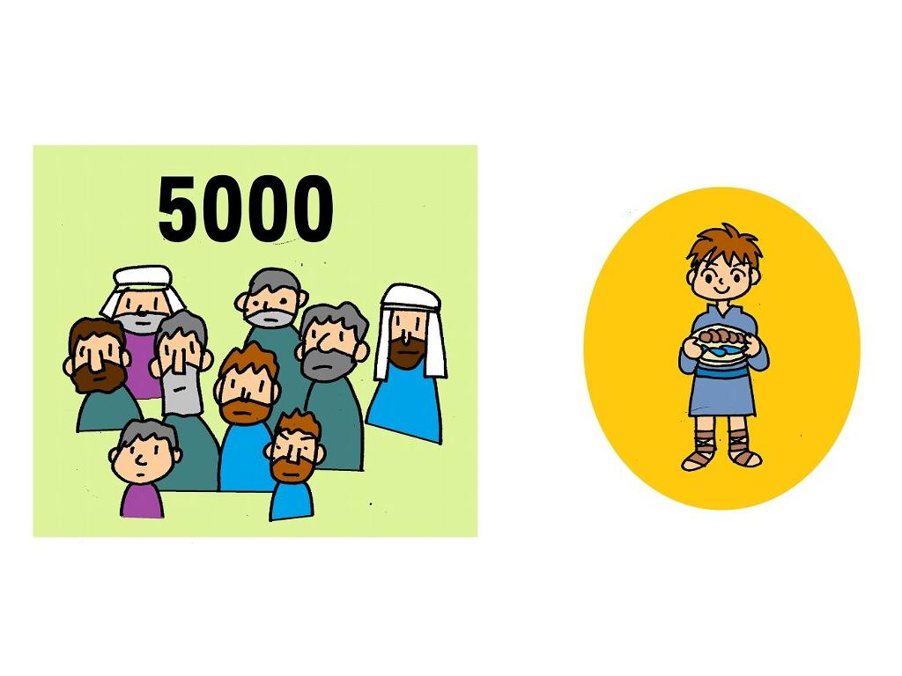

Slide 8
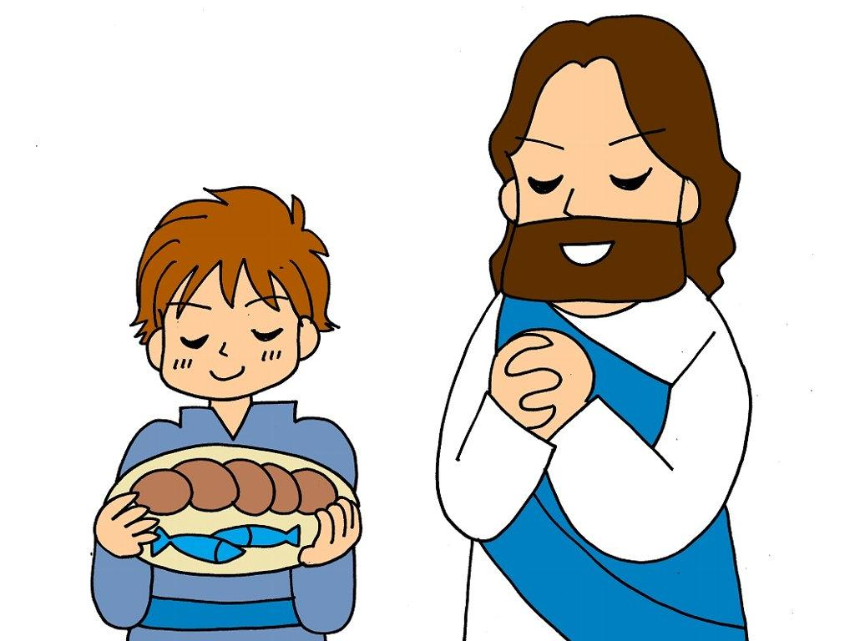

Slide 9
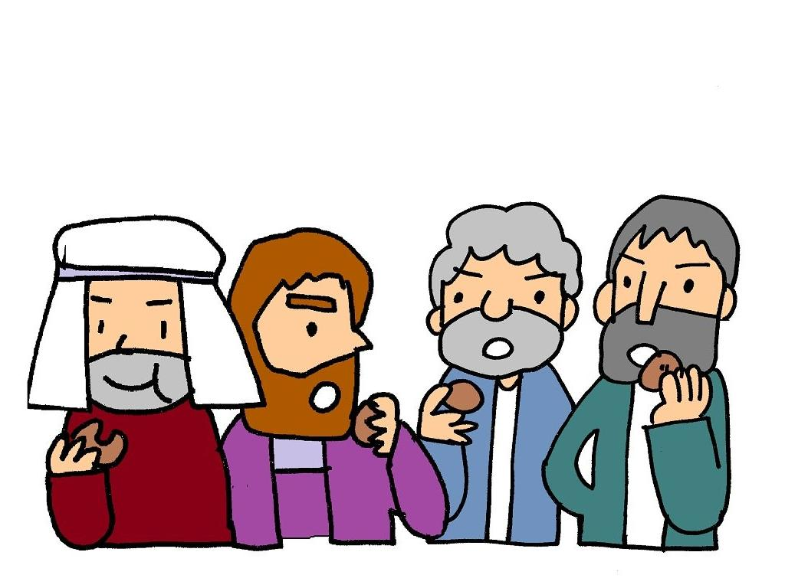

Slide 10
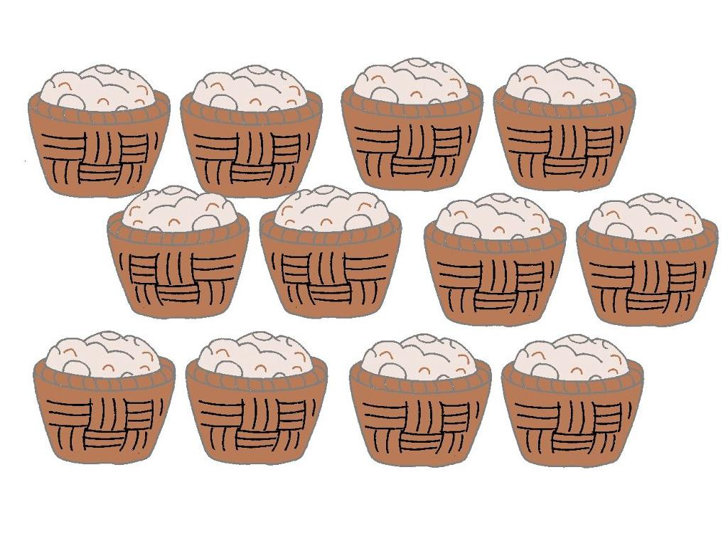

Slide 12
あなたのちゅうしんの かみさまへの ささげものが おおきくしゅくふくしてくださる

Slide 13
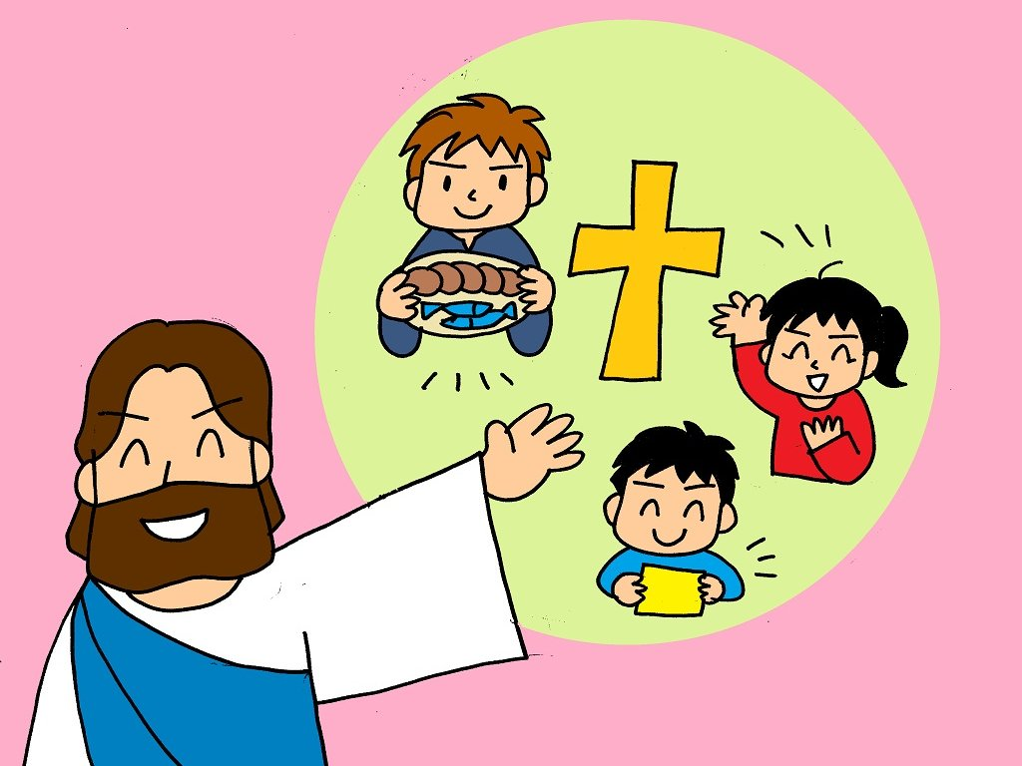

Slide 14
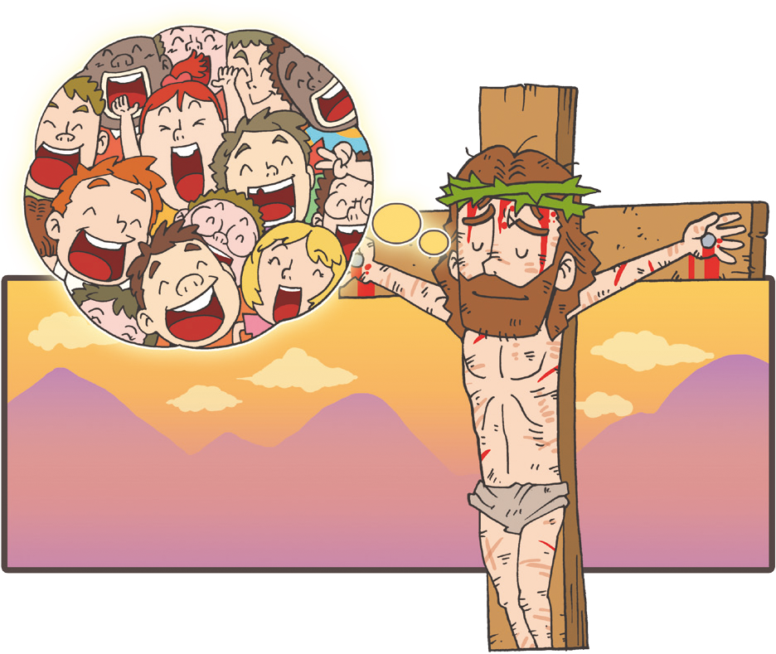
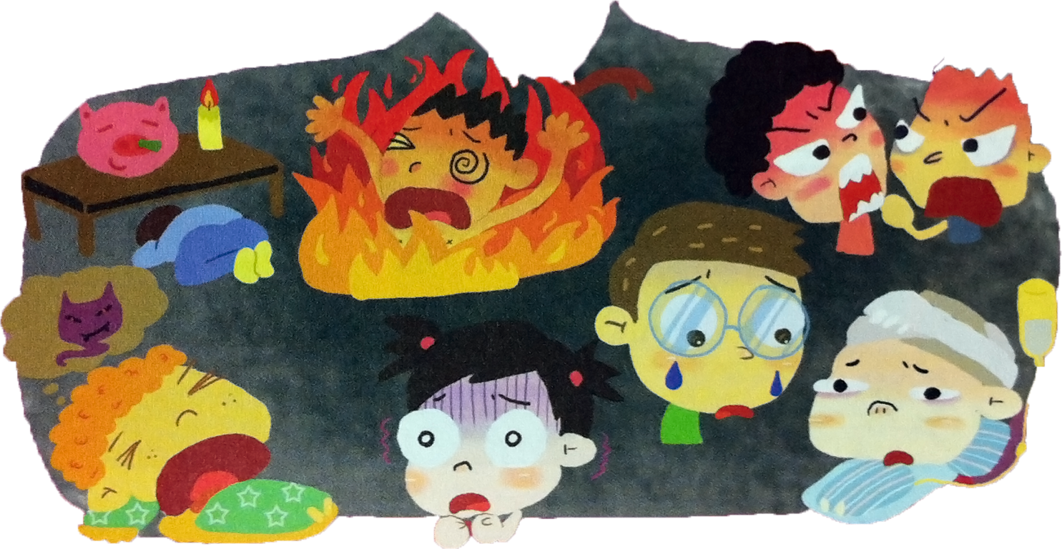
ぐうぞうすうはい
あくまのこども
せいしんもんだい
病
にくたいもんだい
こどももんだい
じごくもんだい
Notes:
人間はこのようにほろびます。未信者6つの状態

Slide 16
ローマ１２：１
あなたがたのからだを、
かみにうけいれられる、
きよい、いきたそなえものとして
ささげなさい。
それこそ、あなたがたの
れいてきなれいはいです。

Slide 18
イエスさまのあいに
かんしゃします
イエスさまだけを
あいします

